Slide 1

期末团建
2022.1.14

Slide 2
终于，
时间又来到了期末，在这一学期里，同学们勤奋好学。无论在考场上，还是在操场上，相信同学们都取得了优异的成绩，既维护了自己的荣誉，也为班级争了光。
想必大家都希望能放松一下吧？木有问题！在这80分钟里，我们一起嗨！

Slide 3
真心话大冒险
播放音乐，当音乐停止时，手上拿到玩偶的人参与游戏。

Slide 4
你画我猜
根据屏幕上出现的词语、短句或人名，猜词者通过肢体动作或语言提示猜词者，猜词者需猜出该词语、断句或人名。
分4组，每次上两个组，每组派3人上场，每组3人中1人比划，剩下2人比划，4人猜。先猜出来的组会相应加分，输了的组会接受惊喜惩罚。

Slide 5
Other Rules :
1. No English
2. No 涉及敏感词汇
3. 猜到大意即可（允许有一两个字或稍微有意思的偏差）
Drama搞起来！！！

Slide 6
温妈妈

Slide 7
早退

Slide 8
Life is not fair

Slide 9
把自己的臭嘴打两下子

Slide 10
和好

Slide 11
蜜雪冰城

Slide 12
怎么还有声音啊

Slide 13
义和拳

Slide 14
凡尔赛

Slide 15
袁世凯

Slide 16
关注点不在这里啊

Slide 17
你没有特权

Slide 18
格斗准备

Slide 19
回座位

Slide 20
Zho下来

Slide 21
你就在此地，不要走动

Slide 22
泡面

Slide 23
yyds

Slide 24
Grandma’s house

Slide 25
三天不打，上房揭瓦

Slide 26
奥利奥

Slide 27
林主持

Slide 28
匡匡

Slide 29
杠

Slide 30
你钥匙掉了

Slide 31
安静下来

Slide 32
抽烟

Slide 33
Gucci Prada

Slide 34
你干嘛啊

Slide 35
杰哥不要

Slide 36
领会精神

Slide 37
是你是老师还是我是老师啊

Slide 38
淫笑

Slide 39

孑孓
（蚊子幼虫）

Slide 40
素质低下

Slide 41
诺哥

Slide 42

绿帽子

Slide 43
达咩

Slide 44
玛卡巴卡

Slide 45
福橘的诱惑

Slide 46
海底捞

Slide 47
森妈

Slide 48
随地吐痰

Slide 49
请君入瓮

Slide 50
苏er菲

Slide 51
朵拉

Slide 52
眉目传情

Slide 53
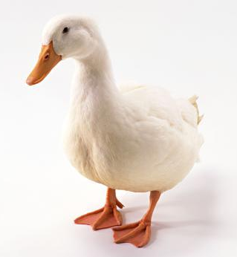
鸭鸭

Slide 54
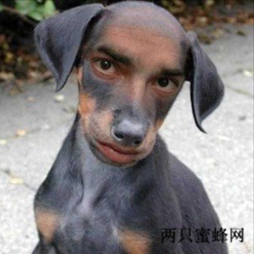
犬

Slide 55
怀民亦未寝

Slide 56
特洛伊木马

Slide 57
怪

Slide 58
阿瓦达索命

Slide 59
YY

Slide 60
江哥

Slide 61
江嫂

Slide 62
你叉叉

Slide 63
鲜衣怒马

Slide 64
小自信

Slide 65
熊大，光头强又来砍树啦

Slide 66
缠缠绵绵

Slide 67
梁祝

Slide 68
小自信

Slide 69
妻子象禽兽

Slide 70
长歌怀采薇

Slide 71
龟

Slide 72
绿萝妈妈

Slide 73
萬
2

Slide 74
猜词结束，想知道惩罚是啥吗？
当然是：模仿老师口头禅啦！

Slide 75
广告时间
下面会播放几则广告，请幸运观众上来模仿。
牛奶
糖果
学霸题
另一个糖果
贴
片
羊
饼
冻

Slide 76
中场休息
会有精彩节目表演……

Slide 77
1.课本剧 2.古文朗诵

Slide 78
季姬击鸡记
季姬寂，集鸡，鸡即棘鸡。棘鸡饥叽，季姬及箕稷济鸡。鸡既济，跻姬笈，季姬忌，急咭鸡，鸡急，继圾几，季姬急，即籍箕击鸡，箕疾击几伎，伎即齑，鸡叽集几基，季姬急极屐击鸡，鸡既殛，季姬激，即记《季姬击鸡记》。

Slide 79
施氏食狮史
石室诗士施氏，嗜狮，誓食十狮。施氏时时适市视狮。十时，适十狮适市。是时，适施氏适市。施氏视是十狮，恃矢势，使是十狮逝世。氏拾是十狮尸，适石室。石室湿，氏使侍拭石室。石室拭，施氏始试食是十狮尸。食时，始识是十狮尸，实十石狮尸。试释是事。

Slide 80
连句成文
给出一个开头，当前参与组进行句子接龙，要求无语法错误，句意通顺

Slide 81
1. A long time ago, there was a king in India……
2. A wise old man came to the Clifford School……
3. By midnight, the classroom was empty, except for a shadow……
4. I woke up in the morning, and suddenly……
A poor girl was walking lonely in the forest……

Slide 82
吐槽大会
每个小组传花，传到谁当前进行一次吐槽。

Slide 83
视频时间 本学期精彩片段回放~

